Slide 2
DÈLÈGATION
DU
VAR
des
ntervenants
Association
Retraités
Générale
A
G
R
a
ctions de
b
enévoles pour la
c
oopération et le
d
éveloppement
Association d’utilité publique
Seniors Bénévoles Compétents
Avec la ville de de

Slide 3
DÈLÈGATION
DU
VAR
A
G
R
a
ctions de
b
enévoles pour la
c
oopération et le
d
éveloppement
Association d’utilité publique
Seniors Bénévoles Compétents
Avec la ville de de

Slide 4
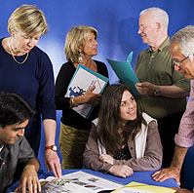
DÈLÈGATION
DU
VAR
A
G
R
a
ctions de
b
enévoles pour la
c
oopération et le
d
éveloppement
Association d’utilité publique
Seniors Bénévoles Compétents
Avec la ville de de

Slide 5
DÈLÈGATION
DU
VAR
Association française de seniors bénévoles
A
G
R
a
ctions de
b
enévoles pour la
c
oopération et le
d
éveloppement
Association d’utilité publique
Seniors Bénévoles Compétents
Avec la ville de de
Association loi de 1901 – Reconnue d’utilité publique
Agrée par le Ministère de l’Education Nationale pour son concours à l’enseignement pub
Siège : 8 rue Ambroise Thomas 75009 PARIS
depuis 30 ans

Slide 6
NOS MISSIONS
DÈLÈGATION
DU
VAR
EN France et dans le MONDE
Association française de seniors bénévoles
Association française de seniors bénévoles
ECOUTER
Nos objectifs lutter contre toutes les formes d’exclusion
a
a
ctions de
G
ctions de
A
G
A
R
R
b
COMPRENDRE
b
enévoles pour la
enévoles pour la
c
Ne pas porter préjudice aux emplois rémunérés et au contraire contribuer à les développer
c
oopération et le
oopération et le
d
d
éveloppement
éveloppement
PROPOSER
Association d’utilité publique
Seniors Bénévoles Compétents
Avec la ville de de
PARTICIPER
AGIRabcd est une ONG, apolitique et non confessionnelle, de préretraités et de retraités.
Association loi de 1901 – Reconnue d’utilité publique
Agrée par le Ministère de l’Education Nationale pour son concours à l’enseignement pub
Siège : 8 rue Ambroise Thomas 75009 PARIS
ASSISTER

Slide 7
Plus de 3000 adhérents
DÈLÈGATION
DU
VAR
Dans plus de 50 délégations
Association française de seniors bénévoles
Association française de seniors bénévoles
ECOUTER
Apportent l’expertise et le savoir-faire de ses adhérents issus des secteurs clé ;
a
a
ctions de
G
ctions de
A
G
A
R
R
b
COMPRENDRE
b
enévoles pour la
enévoles pour la
c
industrie-énergie, agro-alimentaire, santé-action sociale, enseignement, droit-finances, informatique-commerce, administration...
c
oopération et le
oopération et le
d
d
éveloppement
éveloppement
PROPOSER
Association d’utilité publique
Seniors Bénévoles Compétents
Avec la ville de de
LES ATOUTS DE LA
DÉLÉGATION DÉPARTEMENTALE DU VAR
PARTICIPER
Association loi de 1901 – Reconnue d’utilité publique
Agrée par le Ministère de l’Education Nationale pour son concours à l’enseignement pub
Siège : 8 rue Ambroise Thomas 75009 PARIS
ASSISTER

Slide 8
Plus de 3000 adhérents
DÈLÈGATION
DU
VAR
Dans plus de 50 délégations
Association française de seniors bénévoles
Association française de seniors bénévoles
ECOUTER
Apportent l’expertise et le savoir-faire de ses adhérents issus des secteurs clé ;
a
a
ctions de
G
ctions de
A
G
A
R
R
b
COMPRENDRE
b
enévoles pour la
enévoles pour la
c
industrie-énergie, agro-alimentaire, santé-action sociale, enseignement, droit-finances, informatique-commerce, administration...
c
oopération et le
oopération et le
d
d
éveloppement
éveloppement
PROPOSER
Association d’utilité publique
Seniors Bénévoles Compétents
Avec la ville de de
LES ATOUTS DE LA
DÉLÉGATION DÉPARTEMENTALE DU VAR
PARTICIPER
Association loi de 1901 – Reconnue d’utilité publique
Agrée par le Ministère de l’Education Nationale pour son concours à l’enseignement pub
Siège : 8 rue Ambroise Thomas 75009 PARIS
ASSISTER

Slide 9
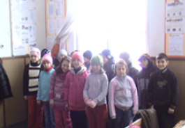
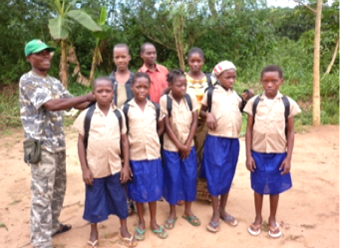
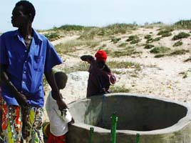
Nos activités dans le Var
DÈLÈGATION
DU
VAR
Réfection d’un orphelinat en Roumanie
Association française de seniors bénévoles
Association française de seniors bénévoles
DES MISSIONS DANS LE MONDE:
Projet de Solidarité Internationale
a
a
ctions de
G
ctions de
Alphabétisation des enfants pygmées du Congo – Brazzaville
A
G
R
A
R
b
b
enévoles pour la
c
enévoles pour la
c
oopération et le
d
oopération et le
d
éveloppement
éveloppement
Association d’utilité publique
Seniors Bénévoles Compétents
Avec la ville de de
LES ATOUTS DE LA
DÉLÉGATION DÉPARTEMENTALE DU VAR
Association loi de 1901 – Reconnue d’utilité publique
Agrée par le Ministère de l’Education Nationale pour son concours à l’enseignement pub
Siège : 8 rue Ambroise Thomas 75009 PARIS

Slide 10
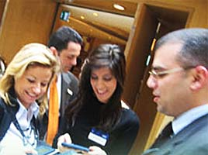
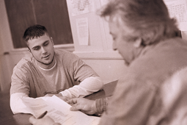
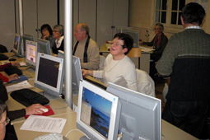
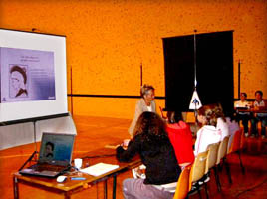
Nos activités dans le Var
DÈLÈGATION
DU
VAR
DES ACTIVITES DEPARTEMENTALES
Association française de seniors bénévoles
Association française de seniors bénévoles
a
a
ctions de
G
ctions de
A
G
R
A
R
Parrainage
Aide à la création d’entreprise
b
b
enévoles pour la
c
enévoles pour la
c
oopération et le
d
oopération et le
d
éveloppement
Personnes âgées isolées
Protection Judiciaire de la Jeune
éveloppement
Association d’utilité publique
Seniors Bénévoles Compétents
Soutien scolaire
AGIRoute seniors et jeunes
Avec la ville de de
LES ATOUTS DE LA
DÉLÉGATION DÉPARTEMENTALE DU VAR
Association loi de 1901 – Reconnue d’utilité publique
Agrée par le Ministère de l’Education Nationale pour son concours à l’enseignement pub
Siège : 8 rue Ambroise Thomas 75009 PARIS
Écoute des personnes en difficulté
Santé
Informatique seniors

Slide 11
Nos activités dans le Var
DÈLÈGATION
DU
VAR
DES ACTIVITES DEPARTEMENTALES
Association française de seniors bénévoles
Association française de seniors bénévoles
a
a
ctions de
G
ctions de
A
G
R
A
R
Parrainage
Aide à la création d’entreprise
b
b
enévoles pour la
c
enévoles pour la
c
oopération et le
d
oopération et le
d
éveloppement
Personnes âgées isolées
Protection Judiciaire de la Jeune
éveloppement
Association d’utilité publique
Seniors Bénévoles Compétents
Soutien scolaire
AGIRoute seniors et jeunes
Avec la ville de de
LES ATOUTS DE LA
DÉLÉGATION DÉPARTEMENTALE DU VAR
Association loi de 1901 – Reconnue d’utilité publique
Agrée par le Ministère de l’Education Nationale pour son concours à l’enseignement pub
Siège : 8 rue Ambroise Thomas 75009 PARIS
Écoute des personnes en difficulté
Santé
Informatique seniors
INFORMATION/FORMATION

